Slide 1






Web应用开发
&
Web系统与技术
胡伟通
2020年3月20日星期五

Slide 2
Web应用开发 & Web系统与技术
「 第 2 章 」
数据的存储与检索(PHP文件操作)

Slide 3
思考
如何把用户的订单信息长久保存？
订单信息的增删改查怎么做？

Slide 4
本章任务
保存数据以便后期使用
存储和检索Bob的订单
文件处理
打开文件
写文件
关闭文件
读文件
使用其他有用的文件函数
文件锁定
更好的方式：数据库管理系统

Slide 5
1 保存数据以便后期使用
存储数据的
两种基本方法
普通文件
数据库

Slide 6
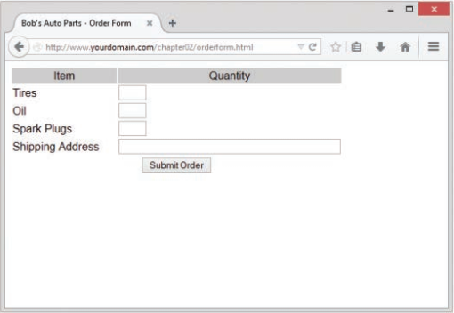
2 存储和检索Bob的订单
将所有订单写入同一个文件
构建一个Web界面，查看所收到的订单

Slide 7
3 文件处理
写入文件
打开文件
（处理特殊情况）
将数据写入文件
关闭文件
读取文件
打开文件
（处理特殊情况）
从文件中
读取数据
关闭文件

Slide 8
4 打开文件 - 4.1 选择文件模式
fopen()函数的3种选择
打开文件为了只读、 只写或者读和写
如果要写一个文件， 可能希望覆盖所有已有的文件内容， 或者仅仅将新数据追加
到文件末尾，或可以终止程序的执行。
针对二进制文件和文本文件的操作

Slide 9
4.2 使用fopen()打开文件
fopen()包含4个参数，通过使用前2个参数。如下所示：
$fp = fopen("$document_root/../orders/orders.txt", 'w’);
尽量使用相对路径，而不是使用操作系统的绝对路径（不同配置环境下的绝对路径是不同的，而我们写的代码往往需要迁移或部署在多个环境下）。
如果路径中使用了正斜线， 代码不需要任何修改就可以在Windows和UNIX机器上运行。
fopen()函数的第二个参数是文件模式， 它是一个字符串， 指定了将对文件进行的操作。 在这个例子中， 我们将"w"传给了fopen()——这就意味着要以写的方式打开这个文件。

Slide 10
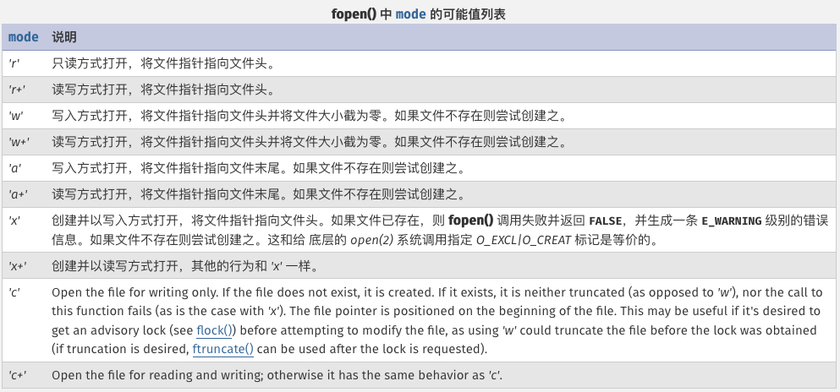
4.2 使用fopen()打开文件
图片内容来源: https://www.php.net/manual/zh/function.fopen.php

Slide 11
4.3 通过FTP或HTTP打开文件
fopen()
FTP协议
HTTP协议
其他协议
在php.ini文件中， 可以通过关闭allow_url_fopen指令来禁用这个功能。

Slide 12
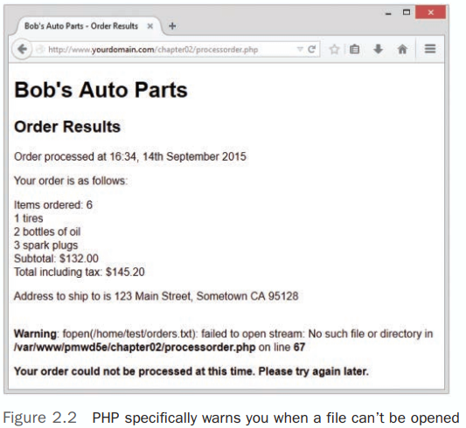
4.4 解决打开文件时可能遇到的问题
但也不能随便给777权限（操作系统课程设计有涉及）
遇到这样的问题，要看看文件的权限

Slide 13
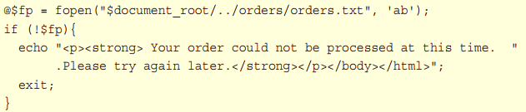
4.4 解决打开文件时可能遇到的问题
友好方式！

Slide 14
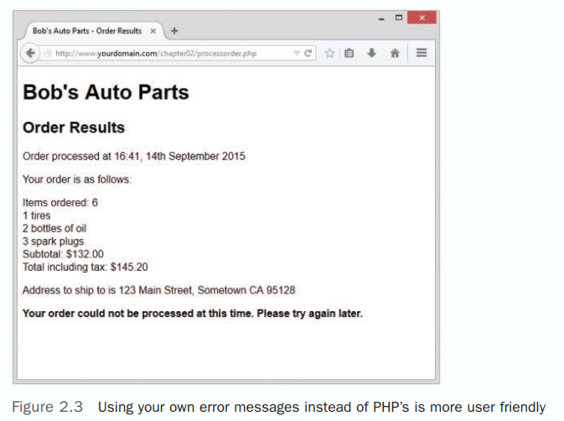
4.4 解决打开文件时可能遇到的问题
读起来
不感觉突兀

Slide 15
5 写文件
fwrite()
别名: fputs()
替换: file_put_contents()
fwrite($fp, $outputstring);
int file_put_contents ( string filename,
mixed data
[, int flags
[, resource context]])
这个函数可以在不需要调用fopen()（或fclose()） 函数打开要写的文件， 将包含在data中的字符串数据写入到filename所指定的文件中。

Slide 16
5.1 fwrite()的参数
int fwrite ( resource handle, string [, int length])
第3个参数length是写入的最大字符数。 如果给出了这个参数， fwrite()将向handle指向
的文件写入字符串， 一直写到字符串的末尾， 或者已经写入了length字节， 满足这两个条
件之一就停止写入。
fwrite($fp, $outputstring, strlen($outputstring));
当使用二进制模式执行写操作的时候， 你可能会希望使用第3个参数， 因为它可以帮
助你避免一些跨平台的兼容性问题。

Slide 17
5.2 文件格式
$outputstring = $date.'\t'.$tireqty.' tires \t'.$oilqty.' oil\t’
.$sparkqty.' spark plugs\t\$'.$totalamount
.'\t'. $address.'\n';
我们将每一个订单记录保存在文件的一行中。 我们选择每行记录一个订单这种格式是因为这样可以使用换行字符作为简单的记录间隔符。 由于换行字符并不是可见的， 因此我们使用控制序列"\n"来表示。
我们每次按照相同的顺序写入数据字段， 并且使用制表符来分隔每一个字段。 需要再次提到的是， 由于制表符是不可见的， 因此可以使用控制序列"\t"来表示。 可以选择任何便于以后读取的、 有意义的定界符。

Slide 18
6 关闭文件
fclose($fp);
如果该文件被成功地关闭， 函数将返回一个true值。 反之， 该函数将返回false。 通常， 关闭文件的操作并不像打开文件容易出错。

Slide 19
7 读文件
前面，客户订单信息已经被记录在一个文本文件中。如果其他人想要去查看订单信息，让他们直接打开文本文件是比较麻烦的，所以可以再写个php代码文件，给想要查看的人提供一个Web网页。
见程序清单2-3 vieworders.php

Slide 20
7 读文件
fopen()：使用”rb”只读模式
feof()：判断何时读完
﻿fgets()、 fgetss()和fgetcsv()：每次读取一行
﻿readfile()、 fpassthru()和file()：读取整个文件
﻿fgetc()：读取一个字符
﻿fread()：读取任意长度

Slide 21
8 使用其他有用的文件函数
﻿file_exists()：查看文件是否存在
﻿unlink()：删除一个文件
rewind()、 fseek()和ftell()：在文件中定位
filesize()：确定文件大小
PHP没有delete函数

Slide 22
9 文件锁定
在多线程编程中，为了保证数据操作的一致性，操作系统引入了锁机制，用于保证临界区代码的安全。通过锁机制，能够保证在多核多线程环境中，在某一个时间点上，只能有一个线程进入临界区代码，从而保证临界区中操作数据的一致性。
文件锁定是为了保证在同一时间，只有一个客户往订单文本文件写入数据。
bool flock (resource fp, int operation [, int &wouldblock])

Slide 23
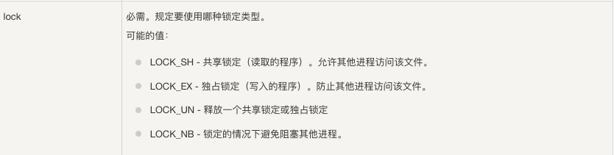
9 文件锁定
上述图片来源： https://www.runoob.com/php/func-filesystem-flock.html
请注意， flock()函数无法在NFS或其他网络文件系统中使用。 它还无法在其他更早不支持文件锁定的文件系统中使用， 例如FAT。 在某些操作系统中， 它是在进程级别上实现的， 因此， 如果你在多线程服务器API中使用， 该函数也无法正确使用。

Slide 24
10 更好的方式：数据库管理系统
使用普通文件的问题
当文件变大时，使用起来会变慢
搜索记录不容易
处理并发有问题
在中间插入、删除或修改记录，比较困难
数据的分级访问不容易实现

Slide 25
10 更好的方式：数据库管理系统
关系型数据库管理系统（RDBMS）
提供了比普通文件更快的数据访问
很容易地查找并检索满足特定条件的数据集合
具有内置的处理并发访问的机制
﻿具有内置的权限系统
﻿可以随机访问数据

Slide 26

有疑问联系老师！
电话
13516719119
QQ
375213863
电邮
hwt@hdu.edu.cn

